Slide 1
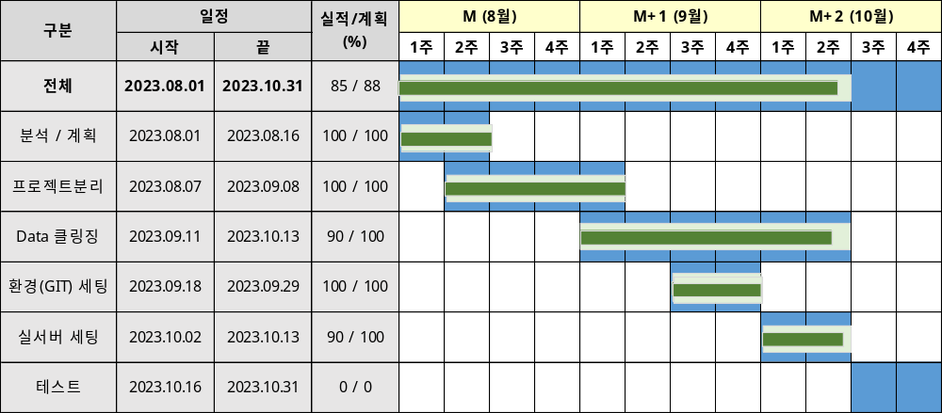
프로젝트명 | OK플라자 클라우드 이전 | 일자 | 2023년 10월 12일
보고기간 | 2023.10.09 ~ 2023.10.13 | 작성자 | 강용준
실행 공정율 | 85% | 계획 공정율 | 88%
1. 전체 일정

Slide 2
2. 주간 업무실적 및 차주 계획
구분 | 금주 실적 (2023.10.09 ~ 2023.10.13 : 10주차) | 차주 계획 (2023.10.16 ~ 2023.10.20 : 11주차)
실행 | Data 클링징 (90%) - 주문 실적 조회 조건 요청 사항의 변경으로 인한 지연 실적조회 개발 실서버 세팅 (90%) - Web 서버 설정 지연 Jdk/tomcat 설치 젠킨스 적용 OKPlaza, Image/Batch Server 업로드 적용 - 네트워크 드라이브 설정 K-Link 설치 검색엔진 설치 레포팅툴 설치 | Data 클링징 실적조회 개발 실서버 세팅 Web 서버 설정 테스트

Slide 3
3. 요청 사항
제목 | 내용
DB 동기화 작업 | 현재 Active DB에는 Restore 작업이 완료되었는데(추후 오픈 시 최신 Data Restore 할 예정) Standby DB에는 어떻게 동기화 작업이 이루어 지는지 확인을 요청합니다.
4. 전달 사항
제목 | 내용 | 일자
서버 코어 증가 | Batch 운영 서버에 검색엔진 설치 중 코어 수 증가 요청 메일 발송 (AWS eng-b2b-batch-prod 코어 증가 요청과 관련 메일 공유) | 메일 전달 일자 10/12
수행 실적 지연 | 계획(88%) 대비 실적(85%)이 다소 지연되고 있음 - 실적조회 수정 요청에 의해 수정작업을 통해 다음주 완료 예정 - Apache 웹 서버 환경설정에 어려움이 있어 지연되었지만 다음주 중 처리 예정
SSL 설정 | 기존 SSL은 웹서버에서 설정하였지만 이전 시 클라우드 ELB에서 SSL 설정한다는 내용으로 하지수님에게서 유선으로 전달받음 | 유선 전달 10/12
5. Issue/Risk 관리
Issue / Risk | 제기일 | 이슈 | 계획 종료일 | 완료일

